Slide 1
本课南国和北国的年代示意图 （年代有争议 – 975年？）
北国以色列 (十个支派)
The Northern Kingdom of Israel (Ten Tribes)
 | (930-722 B.C.)
南国犹大 (两个支派)
The Southern Kingdom of Judah (Two Tribes)
 | (930-586 B.C.)
国王 | 登位 | 圣经参考
罗波安 Rehoboam | 930 B.C. | 王上14:21-31; 代下9:31-12:16
 | 17年
亚比央 Abijah | 913 B.C. | 王上15:1-8; 代下13:1-14:1
 | 3年
耶罗波安 Jeroboam I | 930 B.C. | 王上11:26-40; 12:1-14:20;
 | 22年 | 代下10:1-11:4; 11:13-16; 13:2-20
比加辖 Pekahiah | 742 B.C. | 王下15:23-26
 | 2年
比加 Pekah | 740 B.C. | 王下15:25, 27-31; 16:5;
 | 8年 | 代下28:5,6; 赛7:1
何细亚 Hoshea | 732 B.C. | 王下15:30; 17:1-6; 18:9,10
 | 9年
亚哈斯 Ahaz | 735 B.C. | 王下16:1-20; 代下28:1-27
 | 19年
希西家 Hezekiah | 726 B.C. | 王下18:1-20:21;
 | 29年 | 代下29:1-32:33; 赛36:1-39:8
玛拿西 Manasseh | 697 B.C. | 王下21:1-18; 代下33:1-20
 | 55年
亚们 Amon | 642 B.C. | 王下21:19-26; 代下33:21-25
 | 2年
约西亚 Josiah | 640 B.C. | 王下22:1-23:30; 代下34:1-35:27
 | 31年
约哈斯 Jehoahaz II | 609 B.C. | 王下23:31-34; 代下36:1-4;
 | 3月 | 耶22:1-12
约雅敬 Jehoiakim | 609 B.C. | 王下23:34-24:7; 代下36:4-8;
 | 11年 | 耶22:13-23; 26:; 36:
约雅斤 Jehoiachin | 598 B.C. | 王下24:8-17; 代下36:9-10;
 | 3月 | 耶22:24-30; 52:31-34
西底家 Zedekiah | 597 B.C. | 王下24:17-25:7; 代下36:11-21;
 | 11年 | 耶39:1-10; 52:1-11
第十二课：本课的历史年代 （列王下 17-18章）
中国：东周春秋战国
北国： 何细亚
南国： 希西家
 | (726B.C. - 697B.C.)

Slide 2
今天以色列及周围邻国地图（中文）

Slide 3
以色列国和犹大国的示意地图

Slide 4
旧约时期以色列及周围邻国地图（中文）

Slide 5
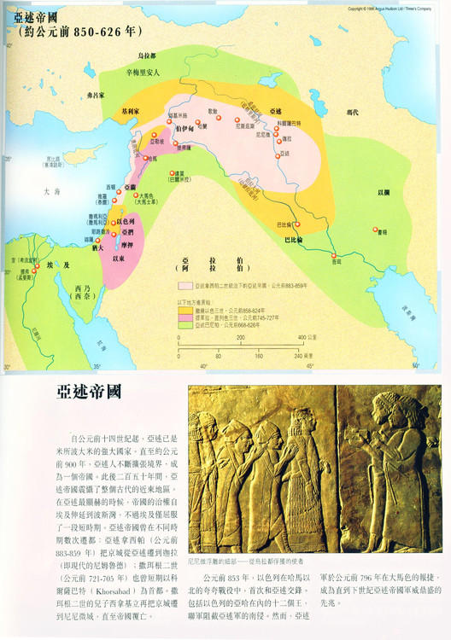
亚速帝国地图（中文）

Slide 6
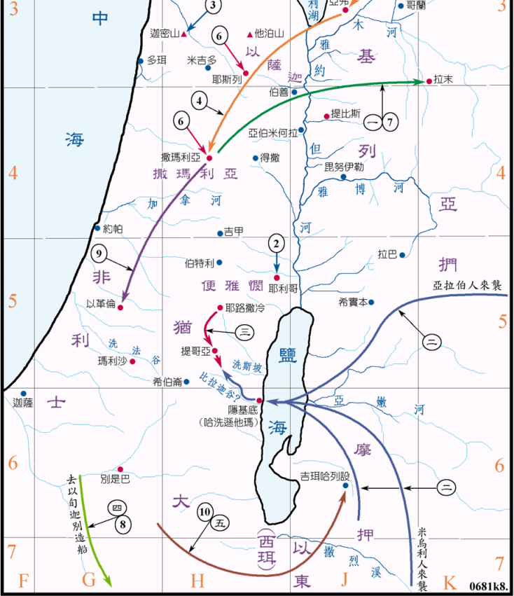
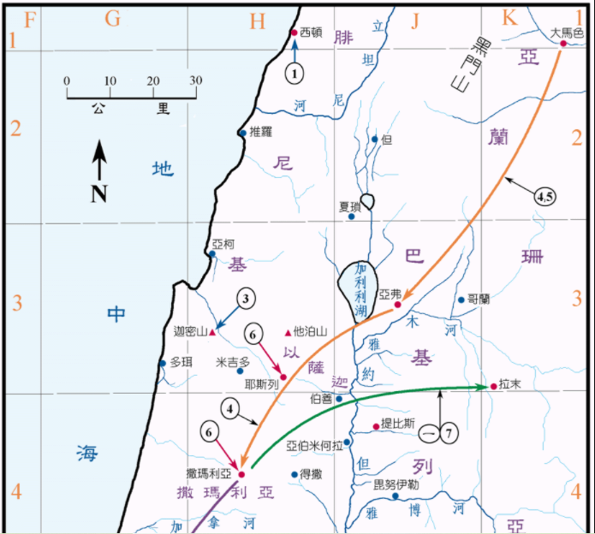
南国和北国的部分地图及亚述王进攻路线图（右）

Slide 7
列王記下17章 何细亚 – 北国最后的君王
北国十九个君王 - 何细亚是北国最后的君王，名字是“拯救”
北国十九个君王个个邪恶: 【王下十七2】「他行耶和华眼中看为恶的事，只是不像在他以前的以色列诸王。」北国以前十八个王更坏一些。何细亚篡位得国，但没有把握良机，去移风易俗，为神做大事，为民谋幸福。反仍然行恶，招来灭亡。虽然他比以前的君王好一点，没有像他们那样败坏 (v.2)，但是他还是行恶，仍是一个坏王。人常以为自己不是大奸大恶，没有别人那么坏，就沾沾自喜，自以为义。谁知在神眼中，坏就是坏，恶就是恶。恶终必自吃恶果。
北国悖逆的收场： 【王下十七6】「何细亚第九年，亚述王攻取了撒玛利亚，将以色列人掳到亚述，把他们安置在哈腊与歌散的哈博河边，并玛代人的城邑。」何细亚只做了九年的王，以色列就亡国了。北国的历史到这里划下句点，这是北国的亡国恨，然而却是与人无尤，全是咎由自取，怨不得谁。
为什么北国比南国要短一百多年：第一个时期是所罗门王掌权的四十年，大约是从主前1015年到主前975年。第二个时期是从国度的分裂到北国以色列的倾覆灭亡，粗略的来说，是从主前975年到主前721年。第三个时期是残留的南国犹大的历史，直至被掳到巴比伦，大约是从主前721年到主前588年。南国比北国约长133年。是因为北国的地势比南国平坦，不易坚守吗？

Slide 8
何细亚王的罪恶
李煜后主的诗： 《 虞美人 》. 春花秋月何时了，往事知多少。. 小楼昨夜又东风，故国不堪回首月明中。. 雕栏玉砌应犹在，只是朱颜改。. 问君能有几多愁，恰似一江春水向东流。亡国是痛苦的
篡位: 何细亚杀了比加，篡位作以色列王【王下十五30】乌西雅的儿子约坦二十年，以拉的儿子何细亚与人同谋背叛利玛利的儿子比加，击杀他，篡了他的位。杀了坏王，但并没有按神的心意去认罪悔改
一王事二主： 【王下十七3-4】「亚述王撒缦以色上来攻击何细亚，何细亚就服侍他，给他进贡。 何细亚背叛，差人去见埃及王梭，不照往年所行的与亚述王进贡。亚述王知道了，就把他锁禁，囚在监里。」王是带头人，上行下效。 【太六24】 「一个人不能事奉两个主；不是恶这个、爱那个，就是重这个、轻那个。你们不能又事奉神，又事奉玛门。」
继续作恶：是前18个王悖逆神的遗害，留下坏榜样。耶罗波安从犹大人手中得国，因为犹大也行神看为恶的事，自招其辱。可是耶罗波安却背神道而行，带以色列人敬拜偶像，惹神发怒。他们敬拜别神(v.7)，随从外邦风俗(v.8)，暗中行不正的事(v.9)，硬着颈项不信服神(v.14)，厌弃神的律例(v.15)。他们行各种各样的恶，招惹神的怒气(v.16-18)。人不要神，人必自取灭亡，咎由自取，怪不得神。亚述王将以色列人掳去，不等于神没有能力，保护不了以色列人。神仍大有能力使亚述人知道祂仍是神，是可畏的神。祂使亚述人不敢轻视神，不敢不照神所定下的规矩(v.27)，于是派一祭司回来教导他们，敬畏耶和华神(v.28)。可是，以色列并不因为前人的错误而知改变，他们仍照样行神眼中看为恶的事，不离开拜偶像的事，照外邦所拜的去拜(v.30-33)。他们亡国了仍不知悔改，他们这样灭亡，岂不是自取的么﹖岂不是罪有应得么﹗

Slide 9
以色列北国民的罪恶
不要总将一切罪责推到君王头上，民有其罪
暗中行罪: 【王下十七9】「以色利人暗中行不正的事」。人犯罪都是行在暗中，以为人不知道，但神都知道。 【太六1】 「你们要小心，不可将善事行在人的面前，故意叫他们看见，若是这样，就不能得你们天父的赏赐了。」人的天性喜暗中犯罪，明显行善，但基督徒勿掩饰自己的罪，并要暗中行善。要做光明之子。
罪如癌症扩散，集体犯罪： 【王下十七9-11】「…在他们所有的城邑，从望楼到坚固城，建筑丘坛；在各高冈上、各青翠树下立柱像和木偶；在丘坛上烧香，效法…外邦人所行的…」拜偶像的丘坛，本只有一处或少数的几处，现在在各处设立了，罪是会长大扩散的，如癌症一样，故圣经将罪比喻为酵，防止大罪从小罪着手！ 」拜偶像，拜假神。中美的现状均予以证明
事奉假神： 【王下十七33】 「他们又惧怕耶和华，又事奉自己的神，从何邦迁移，就随从何邦的风俗」。 【王下十七15】 「厌弃他的律例和他与他们列祖所立的约，并劝戒他们的话，随从虚无的神，自己成为虚妄，效法周围的外邦人，就是耶和华嘱咐他们不可效法的。」 。基督徒犯罪有一定的步骤，从硬着心违背神的话，到惧怕神的话，到不信神的话，到厌弃神的话。 【加五11】 「弟兄们，我若仍旧传割礼，为甚么还受逼迫呢？若是这样，那十字架讨厌的地方就没有了。」 ：世俗、撒但、老我、私欲都是讨厌十字架的，人心有所恨必有所爱，讨厌神的话及十字架，必喜爱世界、金钱、情欲、邪术等，以致【王下十七16】「离弃耶和华他们神的一切诫命，为自己铸了两个牛犊的像，立了亚舍拉，敬拜天上的万象，侍奉巴力，」这样的民就必导致北国灭亡。中国与美国的许多民正在如此行。

Slide 10
列王記下18章 希西家 – 南国的好君王
南国二十个君王 – 希西家是南国的八个好君王之一： 希西家，(约前728年-约前697年）在位，是犹大王国第十三任君主，也是犹大国历史中的一代明君之一极为信仰并尊重上帝的君主。 其希伯來名字的意思是“被神加力量”。
希西家敬畏神:希西家怎样会敬畏神呢？ 第一，【王下十八2】「他母亲名叫亚比，是撒迦利雅的女儿」。如果撒迦利雅是见于旧约末了第二卷的那位，那末，希西家的母亲，便是先知的女儿了 。他母亲受着父亲的影响，他也受了母亲的影响。因此，希西家敬畏神。第二，【王下十八5-6】 ：「希西家依靠耶和华以色列的神，在他前后的犹大列王中，没有一个及他的。因为他专靠耶和华，总不离开，谨守耶和华所吩咐摩西的诫命」。大家听到没有？在犹大的列王中，没有一个能及他的。
希西家纠正列王在信仰上的错误：【王下十八4】 「他废去邱坛，毁坏柱像，砍下木偶，打碎摩西所造的铜蛇，因为到那时以色列人仍向铜蛇烧香。希西家叫铜蛇为铜块（或作“人称铜蛇为铜像”）。」
重开耶和华殿的门：集合全国的领袖和祭司为国家献上赎罪祭，甚至邀请全国南北支派的群众一同敬拜神和守节（参代下29-30章）
不肯事奉亚述王：北国的人离弃神，终为亚述所灭。当北国被灭之时，南国正由希西家掌权作王，在他的统治和改革下，神对南国的终极审判推迟了约一个世纪。 希西家亲眼见证了北方王国被亚述帝国灭亡后受到的惨重的破坏。由于预见亚述帝国入侵的可能，他继位后开始加固耶路撒冷的城墙修筑塔楼，并开凿了一条隧道将城外的水源引入城内。

Slide 11
希西家的努力与软弱
希西家的努力是要主与他同在： 「希西家行耶和华眼中看为正的事，效法他祖大卫一切所行的。」 【王下十八7】「耶和华与他同在，他无论往何处去，尽都亨通。他背叛、不肯侍奉亚述王。」行公义的事情
不与罪同伍: 【王下十八8】「希西家攻击非利士人，直到迦萨并迦萨的四境，从瞭望楼到坚固城。」 攻击罪恶是领袖的基本品质
脱离亚述的辖制： 【王下十八3-4】北国首都撒玛利亚城在坚守三年之后，终于被亚述王撒缦以色攻破，宣告亡国；据亚述文件记载，百姓中的精英被掳去二万七千二百九十人。经文将以色列国悲惨的结局，完全归咎于他们不遵守神借着摩西颁布的律法。相反的，同一时段的犹大国在希西家王的励精图治之下，不但信仰革新达至高峰，而且整军治武、收复失土，在厚植国力之后毅然决然脱离了亚述的辖制。
希西家的软弱：不过好景不长，希西家作王第十四年，亚述王西拿基立挥军南下，希西家经营了十多年的军备、武功，完全挡不住亚述的大军，连自认固若金汤的拉吉驻防城也不堪一击。剎那间，希西家的信心完全瓦解，只好硬着头皮向西拿基立认罪求和，承诺恢复纳贡，再作亚述的属国；甚至连圣殿中的金银，都成了缴给亚述的贡银。详见王下十八15-16
神的干预。 公元前701年西拿基立因拒绝进贡为由而围困并包围耶路撒冷。同年10月10日巨大的压力让希西家忧郁成疾后来祷告祈求上帝便恢复健康， 【王下十九35】 「当夜，神的使者降临，在亚述军营中击杀了十八万五千人，清晨起来，有人看见竟尸横遍野。 」由于亚述军队大部分死于瘟疫就没有摧毁耶路撒冷 【王下十九36】 「转而亚述王西拿基立就撤兵回去，返回尼尼微。」

Slide 12
犹大南国民与亚述王的拉伯沙基
拉伯沙基的狂妄与犹大民的反抗
拉伯沙基的狂妄: 【王下十八19-25】 」亚述王打发他的将领「拉伯沙基」前去围困耶路撒冷。希西家则派三位臣子「以利亚敬、舍伯那、约亚」来与「拉伯沙基」会面。拉伯沙基骄傲的问他们「你到底倚靠谁才背叛我呢？」难道是倚靠埃及吗？他说「埃及是那压伤的苇杖；人若靠这杖，就必刺透他的手。」芦苇是埃及的植物，苇杖看起来很坚挺，但却是无法重压的，一旦重压就破了，反而刺透人的手。他也讽刺说「我给你二千匹马，看你这一面骑马的人够不够。」
犹大代表的反应: 【王下十八26】 犹大的代表请求他不要用犹大言语和他们说话，免得百姓听到。犹大的代表为什么要这样做？
拉伯沙基的讲演: 【王下十八27-35】 结果拉伯沙基反而「大声喊着」说话，而且是针对百姓「你们不要被希西家欺哄了…也不要听希西家使你们倚靠耶和华，说耶和华必要拯救我们。」他要百姓出来投降，就可以存活，甚至可以带他们去「一个地方与你们本地一样」的地去。
犹大民的反应: 面对拉伯沙基的骂阵， 【王下十八36-37】「百姓静默不言，并不回答一句，因为王曾吩咐说：“不要回答他。”」三个臣子就「撕裂衣服」回到希西家那里去。
民的沉默是一种蔑视，也是一种反抗。当今的中国人民就是保持沉默。鲁迅先生说过（大意是），不在沉默中消失，就在沉默中爆发。

Slide 13
历史借鉴与思考
两王及两民的对比
何细亚与希西家: 【王下十七十八】 」北国的人离弃神，它的最后一个君王何细亚终为亚述所灭。当北国被灭之时，南国正由希西家掌权作王，在他的统治和改革下，神对南国的终极审判推迟了约一个世纪。说明掌权者的重要。中美目前的掌权人对两国的命运都事关重要
北国以色列灭亡的主要原因: 【王下十七】他们忘记耶和华──就是那位曾帮助他们出埃及之主（7）、敬拜别神（8）、建筑丘坛（9）、公然在青翠树下和各高冈上竖立木偶柱像（10）、不听从先知的劝告（13-14）、拜偶像（16），以及用残忍的手法把人献为祭，烧在坛上（17）。虽然神曾多次警告列王与百姓，但他们仍然偏离耶和华的道路，尤其是继续陷在耶罗波安所犯的一切罪中，始终未见悔改，结果公义的神向他们施行了审判，让他们面对亡国的命运
民的重要: 【王下十七】亚述王在攻陷撒马利亚后，为了防止那里的人在将来发动叛乱，于是把当中大部分的人掳到亚述（6），然后又把不同种族的人迁徙至撒马利亚（24）。这迁徙政策让移居撒马利亚的外族人有机会认识耶和华，但他们既惧怕耶和华，又继续事奉自己的神，结果一种混杂式的宗教由此产生；列王纪作者说他们「从何邦迁移，就随何邦的风俗。」（33）这句话其实亦可以反映那时代的信仰风貌。面对拉伯沙基的骂阵， 而南国的民则不同【王下十八36-37】「百姓静默不言，并不回答一句，因为王曾吩咐说：“不要回答他。”」
大选后美国的分裂和教会的分裂恰似当年的南国与北国

Slide 14
小組討論
何细亞的一个大罪就是一人事二主，你在生活及工作中是否有「事二主」或「事多主」的争战及教训？如何能够避免？
被耶和华称为“没有一个能及他的”好王希西家也被拉伯沙基嘲諷，今天跟隨主的人很多時候也會被人嘲諷，你怎樣應付譏諷基督徒的人的挑战、維護你的信仰？
被耶和华称为“没有一个能及他的”好王希西家也败在亚述王手下，怎样看待代表正义方面的力量反而败在邪恶势力手下，什么样的教训我们能够汲取？

